Slide 1


Slide 2
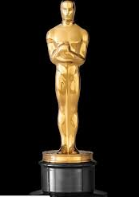
Оскар 2000-2020
Ольга Кабалюк

Slide 3
Тема та опис проєкту
Тема: Аналіз фільмів що отримали премію Оскар у період 2000-2020 роки.
Опис проєкту: Мій PET-проєкт стосуватиметься дослідження фільмів, що вирізнилися отриманням нагороди Кіноакадемії з поміж усіх, що були відзняті у світі з 2000 по 2020 рік.
Моя робота включатиме аналіз інформації про країни-походження, мови, жанри, тривалість фільмів та вплив цих показників на вибір Американської Академії кінематографічних мистецтв і наук. Пошук закономірностей та інсайтів.
Мета проєкту: визначення найпопулярніших жанрів та типових картин, що стають переможцями для прогнозування майбутніх вінерів.
Для проєкту використаний оброблений, очищений та перевірений датасет https://docs.google.com/spreadsheets/d/158NbgiLCGAxirl2W_a8wOfNXAUJ-bTg9-SbjjQn3szA/edit?usp=sharing . Подальші дії виконувалися за допомогою https://public.tableau.com. Були використані різного типу візуалізації такі як таблиці, гістограми, бульбашкові діаграми, карти та ін.

Slide 4
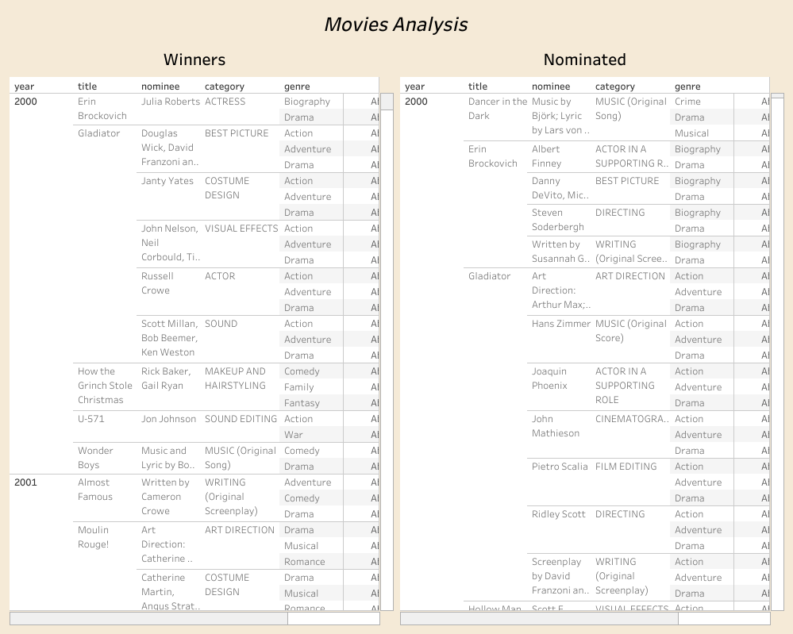


Slide 5
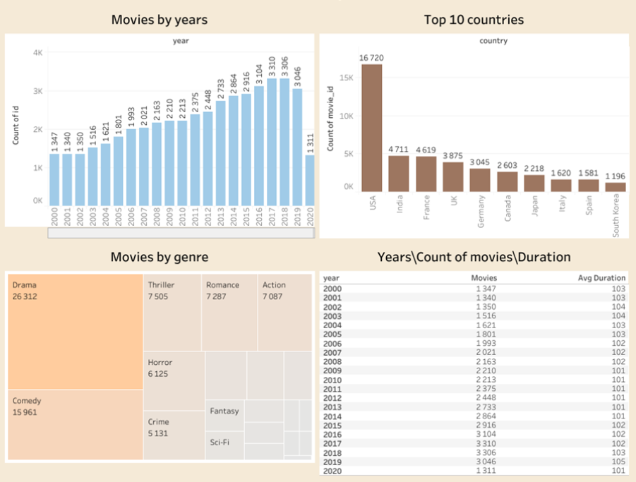

Slide 6
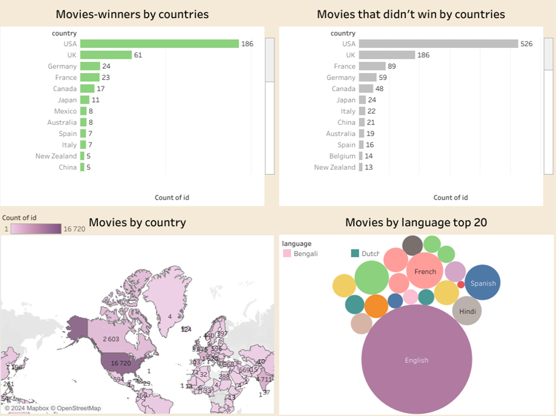

Slide 7
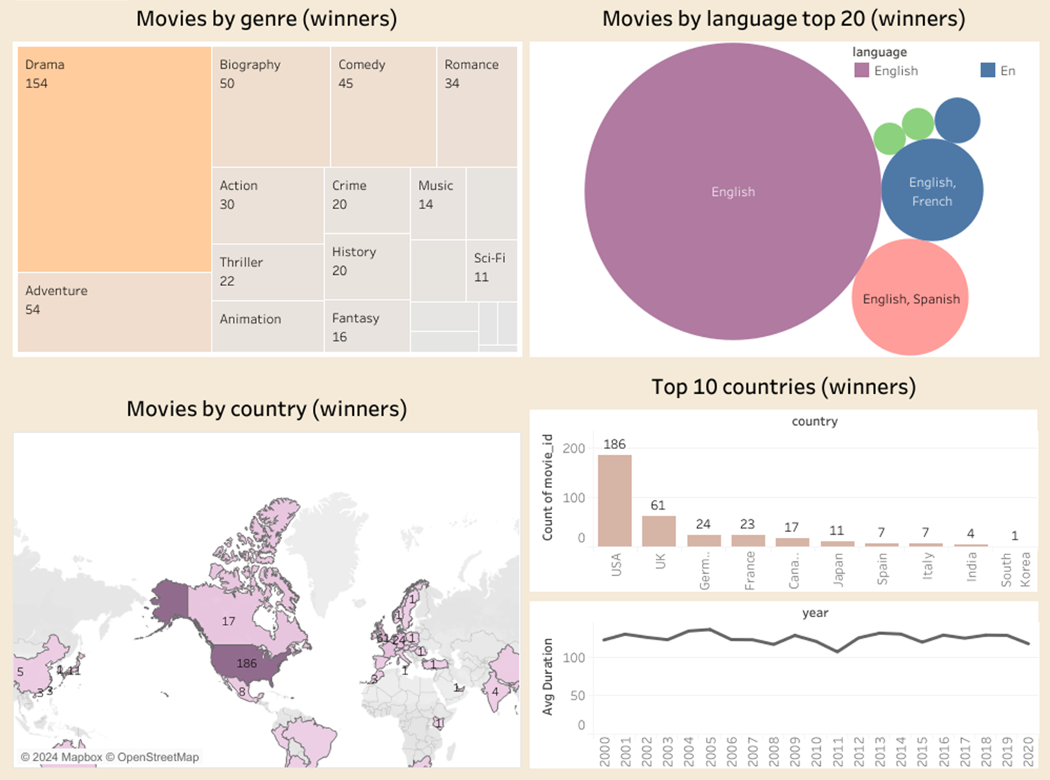

Slide 8
Висновки

Slide 9
Отже на основі даних, які я мала можу зробити наступні висновки. Бачимо що типовим фільмом що знімають у світі є драма знята в США та відповідно англійською мовою, тривалістю в середньому 1год 40 хв. Фільмом що удостоюється нагороди «Найкращий фільм» Кіноакадемія також найчастіше обирає драму (хоча з домішками комедії чи історії, трилеру чи фантастики). Країною походження є США і мова відповідно англійська, тривалість приблизно 2 год. Ще цікавим фактом, який я помітила є те, що у фільмі завжди має бути «зірка». Людина, що вже стала відомою, (не обов’язково оскароносною) «прогриміла», так би мовити, попередньою роботою чи роботами. Ну і головне режисерська робота. Для кожного режисера його фільм – це його дитина. Дані про це не кажуть, але треба дійсно вкласти всього себе у роботу, щоб вона стала успішною.

